Slide 1
САОБРАЋАЈНИ ЗНАКОВИ

Slide 3
ОБИЉЕЖЕН ПЈЕШАЧКИ ПРЕЛАЗ

Slide 4
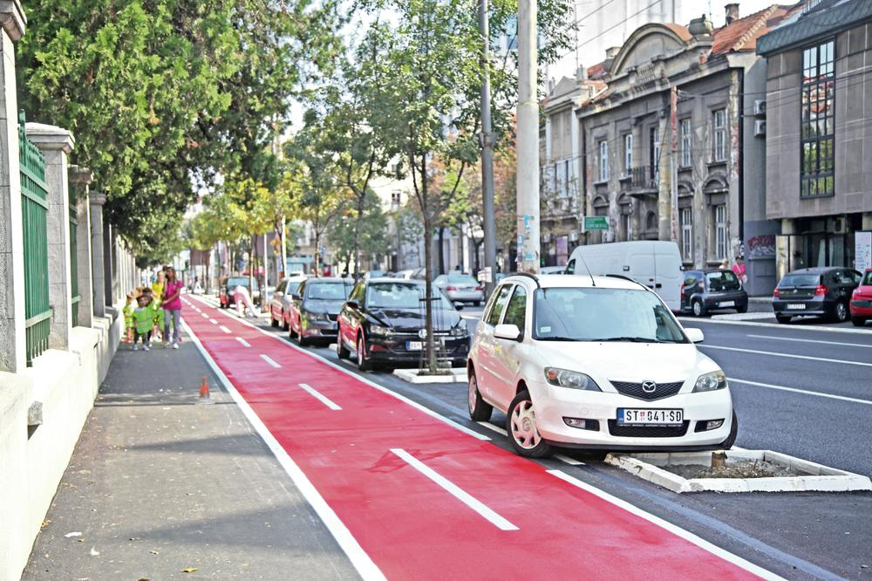
СТАЗА ЗА ПЈЕШАКЕ И БИЦИКЛИСТЕ

Slide 5
СТАЗА ЗА
БИЦИКЛИСТЕ

Slide 6
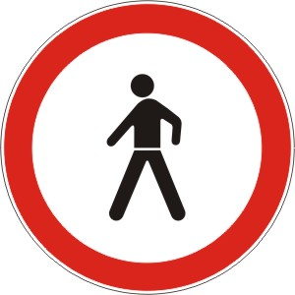
ЗАБРАНА САОБРАЋАЈА
ЗА БИЦИКЛИСТЕ
ЗАБРАНА САОБРАЋАЈА
ЗА ПЈЕШАКЕ

Slide 7
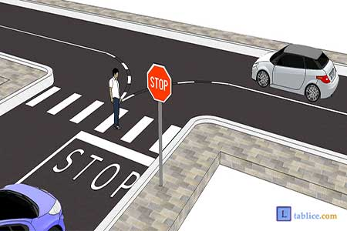
СТОП

Slide 8
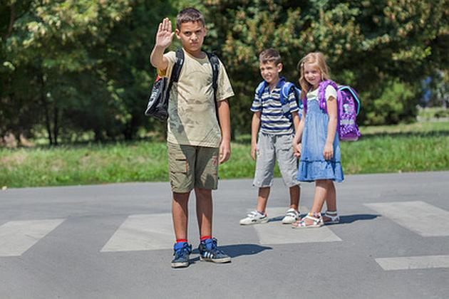
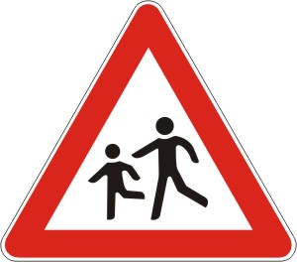
ДЈЕЦА НА ПУТУ

Slide 9
ШКОЛА

Slide 10
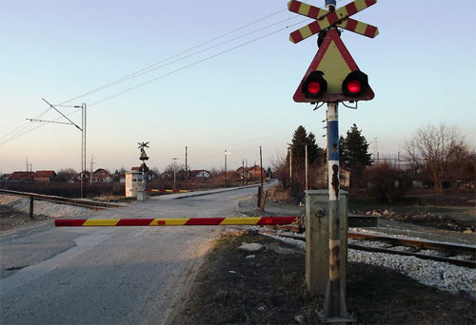
ПРУГА
СА БРАНИКОМ

Slide 11
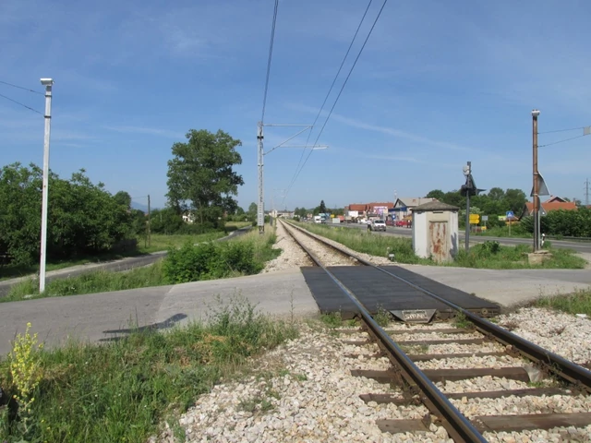
ПРЕЛАЗ ПРЕКО ЖЕЉЕЗНИЧКЕ ПРУГЕ БЕЗ БРАНИКА

Slide 12
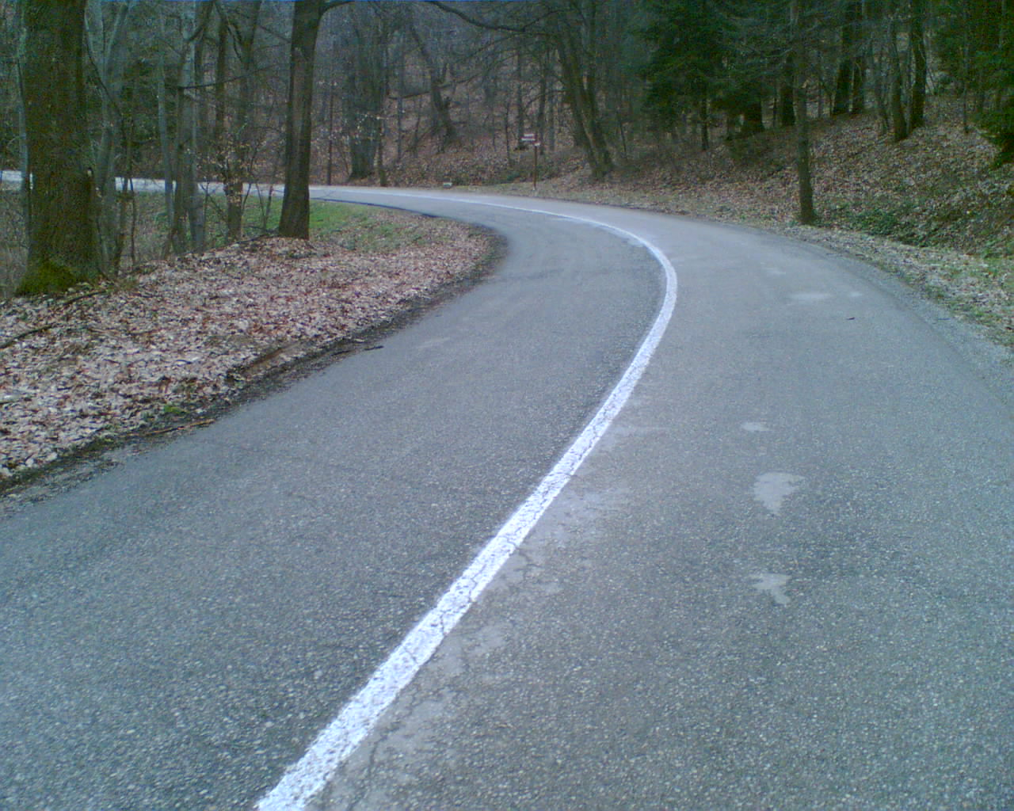
КРИВИНА

Slide 13
ХИТНА
МЕДИЦИНСКА
ПОМОЋ
АУТОБУСКО
СТАЈАЛИШТЕ
ПАРКИНГ

Slide 14
Задатак за самосталан рад:
У Радној свесци за природу и друштво на 25. страни
обоји саобраћајне знакове, а испод слика напиши
шта сваки од њих значи.

